Slide 1
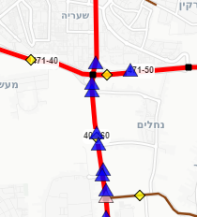
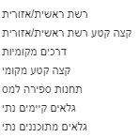
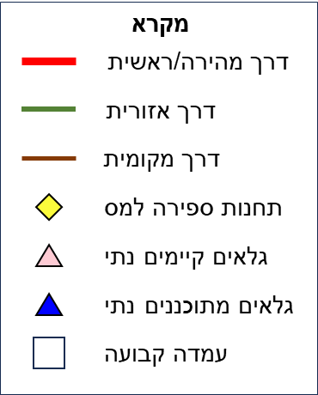


מקרא
דרך מהירה/ראשית
דרך אזורית
דרך מקומית
גלאים מתוכננים נתי
תחנות ספירה למס
גלאים קיימים נתי
גלאים קיימים נתי
גלאים מתוכננים נתי
עמדה קבועה
779
627

